Slide 1


Management d’équipe
ETRE UN MANAGER

Slide 2

“Nous ne voulons pas qu’on nous redresse. (…) A chaque opposition, on ne regarde pas si elle est juste, mais comment on s’en défera. Au lieu d’y tendre les bras, nous y tendons les griffes. (…) Quand on me contredit, on éveille mon attention, non pas ma colère ; je m’avance vers celui qui me contredit, qui m’instruit”.
Montaigne, Essais, III, VIII.

Slide 3

Objectifs pédagogiques
-être capable d’identifier les différents rôles d’un manager
-être capable d’adapter son mode de management
-cultiver la motivation et la performance au sein de son équipe
-construire des outils permettant de gérer son activité

Slide 4


EXERCICE
Selon vous, qu’est-ce qu’un bon manager ?

Slide 5
B- Rôles du manager

Slide 6
B- Rôles du manager
Manager: définition
L’ »Oxford English Dictionary » attribue l'origine du mot " management " aux termes français " mesnage " et " mesnager ", qui au XIIIe siècle signifiaient " l'art de gérer les affaires du ménage, c'est-à-dire : conduire son bien, sa fortune et ses domestiques de façon judicieuse ". Au fil du temps, en français, ce terme a évolué vers l'idée " d'une gestion des relations à autrui réfléchie et pondérée»
-Connaissance et conscience de soi
-Gestion de soi
-Connaissance et conscience d’autrui
-Gestion de la relation

Slide 7
B- Rôles du manager
2. Position du manager dans l’entreprise
Direction générale
Manager
Collaborateurs

Slide 8

EXERCICE
Selon vous, quelles sont les principales tâches d’un manager ?

Slide 9
B- Rôles du manager
3. Rôles du manager
1
ORGANISER
2
DECIDER
3
ANIMER
4
5
CONTROLER
ANTICIPER

Slide 10
B- Rôles du manager
3-1 Organiser
Mettre en place les structures, les systèmes pour atteindre les objectifs fixés.
-définir des postes en fixant objectifs et responsabilités
-définir qui peut décider quoi
-définir les délégations
-définir les moyens à procurer aux collaborateurs

Slide 11
B- Rôles du manager
3-2 Décider
Savoir faire des choix, savoir prendre la décision pour faire faire et faire agir.
-identifier les points communs entre l’intérêt individuel et l’intérêt général
-faire adhérer en fixant les critères reconnus
et en sachant concerter et consulter
-donner aux collaborateurs les moyens et l’autonomie pour assumer leurs responsabilités et atteindre leurs objectifs

Slide 12
B- Rôles du manager
3-3 Animer
Savoir échanger, informer, mettre du lien entre les hommes et entre les entités.
-confronter les points de vue, développer la coopération entre les collaborateurs
-prendre en compte les idées et les suggestions
-comprendre les motivations personnelles
-faire circuler l’information intra et inter groupes
-savoir défendre ses collaborateurs en assumant sa propre responsabilité

Slide 13
B- Rôles du manager
3-4 Contrôler
-Evaluer les résultats, les performances, mettre en place le juste reporting.
-mettre en place les indicateurs qui permettent de mesurer l’efficacité, la qualité, le contrôle des délais, les coûts
-apprécier, évaluer et récompenser les contributions individuelles et collectives (équité)

Slide 14
B- Rôles du manager
3-5 Anticiper
Imaginer la suite, l’avenir, innover, savoir modifier, changer.
-prévoir les évolutions des métiers
-identifier les données définissant l’avenir
-envisager les changements et s’adapter techniquement et humainement
-permettre à chacun d’acquérir les compétences nécessaires pour suivre les évolutions et gérer un développement de carrière

Slide 15
B- Rôles du manager
4. Talents du manager
-sens de l’organisation
-sens de l’observation
-sens de l’écoute
-sens de la communication
-sens de la délégation
-aimer autrui
-aimer le travail en équipe
-être en capacité d’assumer et de décider
-être sûr de soi
-avoir une éthique

Slide 16
B- Rôles du manager
5. Spécificités des missions
Devoirs vis-à-vis de l’entreprise:
-respect des règles et valeurs
-défense de l’intérêt général
-relais et explication des orientations de l’entreprise
-solidarité et responsabilité/ décisions prises
-confiance; loyauté; transparence; honnêteté; discrétion; réserve

Slide 17
B- Rôles du manager
5. Spécificités des missions
Devoirs vis-à-vis du collaborateur:
-anticipation des besoins, des actions...
-adaptation des objectifs, des moyens...
-mobilisation des ressources
-personnalisation des relations
-expression et partage des informations, des savoirs...
Respect, écoute, autorité, donner envie...

Slide 18
B- Rôles du manager
5. Spécificités des missions
Droits du manager:
-droit à l’information (pour tenir son rôle de responsable)
-droit à la reconnaissance (de ses résultats, de ses compétences)
-droit au respect de sa personne
-droit aux convictions et opinions personnelles (maîtrisées)
-droit à la critique constructive
-droit à la désobéissance (éthique)
-droit à l’erreur

Slide 19
B- Rôles du manager
6. Manager: conseiller ou décider
Les deux mon Général!

Slide 20
B- Rôles du manager
7. Spécificités des missions
-par rapport à la culture d’entreprise
-par rapport à la stratégie d’entreprise
-par rapport à une vision
-par rapport à soi-même
-par rapport à la diversité des tâches

Slide 21

EXERCICE
Dessin de femme: expérimentez la perception.

Slide 22
B- Rôles du manager
9. Points clés sur le comportement humain
-si quelqu’un se comprend mieux lui-même que vous ne vous comprenez vous-même, il a une longueur d’avance sur vous.
-si quelqu’un se comprend mieux lui-même et vous comprend mieux que vous ne vous comprenez vous-même, il a 2 longueurs d’avance sur vous.
-vous ne pouvez pas motiver une personne à partir de vous-même, mais seulement à partir d’elle-même.
N’essayez pas de changer les autres.
-chaque personne est motivée, mais pour des raisons qui lui sont propres et qui ne sont pas forcément les vôtres.
-traitez les autres, non pas comme vous aimez être traité, mais comme ils ont besoin d’être traités.
-la réalité a toujours 2 faces opposées et complémentaires.
-l’autre est différent.
-il n’ y a que le changement qui ne change pas.
-nous sommes tous ambivalents, à la fois extraordinaires et misérables.
-nous ne voyons pas le monde tel qu’il est, mais tel que nous sommes.
-l’être humain accompli est celui qui a:
.la force de changer ce qu’il peut changer
.la sérénité d’accepter ce qu’il ne peut pas changer
.la sagesse d’en faire la différence (Sénèque)

Slide 23
B- Rôles du manager
10. Manager, c’est résoudre des problèmes
Problèmes
Analyser
Synthétiser
Réguler
Décider
MANAGER
Environnement
Complexe
Changeant Exigeant
Multiple
Flexibilité
Réactivité

Slide 24
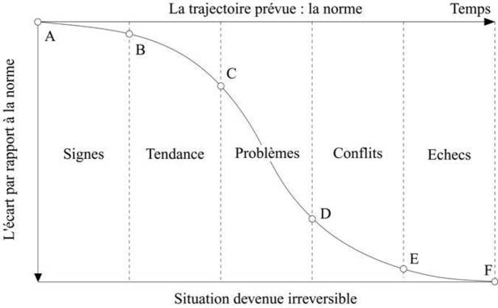
B- Rôles du manager
10. Manager, c’est résoudre des problèmes
Cycle de vie d’un problème

Slide 25
B- Rôles du manager
10. Manager, c’est résoudre des problèmes
Les 7 S de Mac Kinsey
Finalités et valeurs partagées
Structure
Systèmes
Styles de management
Ressources humaines
(staff)
Savoir-faire (skills)
Stratégie
Interaction
Adéquation
Une entreprise est un ensemble de variables interconnectées, qui conditionnent sa performance et ses capacités de changement.

Slide 26
B- Rôles du manager
10. Manager, c’est résoudre des problèmes
L’analyse des 7S aide au diagnostic de son service et de son entreprise.
1-Bâtir un questionnement autour des 7 variables
2-Recueillir des informations pour cerner les traits caractéristiques des 7 variables
3-Apprécier les points forts/points faibles
4-Vérifier la cohérence et s’assurer des renforcements mutuels entre variables
5-Proposer des voies de progrès pour améliorer la performance et la cohérence

Slide 27
B- Rôles du manager
10. Manager, c’est résoudre des problèmes
Imaginaire (projets, objectifs)
Réalité (fonctionnement, environnement)
Symbolique (lien, codes)
Le modèle RSI
Equilibre de l’entreprise
Réalité: voir les choses telles qu’elles sont, ne pas masquer les problèmes, avoir une veille
Symbolique: lien entre les individus, en respectant les mêmes codes
Imaginaire: se projeter dans l’avenir, s’identifier à l’image + de son entreprise, avoir des projets et des objectifs, RetD, charisme manager ou dirigeant

Slide 28
B- Rôles du manager
10. Manager, c’est résoudre des problèmes
L’analyse du RSI aide à identifier le niveau d’équilibre de l’entreprise
1-Analyse des 3 variables
2-Recueil des disfonctionnements:
-négation de la réalité
-hypertrophie du symbolique
-hypotrophie de l’imaginaire

Slide 29
B- Rôles du manager
10. Manager, c’est résoudre des problèmes
Le modèle de régulation
OBJECTIFS Pourquoi agir?
CENTRE DE DECISION Qui agit?
MOYENS D’ACTIONS Comment agit-on?
OBJET/MARCHE Sur quel terrain agit-on?
CAPTEUR Qui capte les résultats?
RESULTATS Quels sont les effets de l’action?
Ecart
E
N
V
I
R
O
N
N
E
M
E
N
T
Pour analyser le disfonctionnement d’une action sans oublier l’une des causes.

Slide 30
B- Rôles du manager
10. Manager, c’est résoudre des problèmes
L’analyse du RSI aide à identifier le niveau d’équilibre de l’entreprise
1-Identification de chacun des éléments
2-Analyse de chaque élément
3-Recherche d’une solution pour réguler le système

Slide 31
B- Rôles du manager
11. La répartition du temps du manager
Nombreuses sont les tâches du manager:
Il doit savoir PRIORISER ses actions et HIERARCHISER ses tâches.
Etudier ses activités et identifier le temps consacré à chacune
-recenser les activités
-mesurer le critère « valeur ajoutée »: complexité, degré de concentration
-mesurer le critère « urgence »
-mesurer le critère « plaisir »: degré de satisfaction pour réaliser la tâche
Organiser une délégation

Slide 32
B- Rôles du manager
11. La répartition du temps du manager
La place de chaque activité
Activités | Temps | Valeur ajoutée | Urgence | Plaisir | Délégation
 |  | Fort/moyen/faible | Fort/moyen/faible | Fort/moyen/faible
Répertorier chacune de vos activités | Noter le temps consacré | Votre apport en valeur ajoutée | Quelle urgence? | Quel plaisir y prend-on? | Ce qui est déléguable ou non?

Slide 33
B- Rôles du manager
Disfonctionnement dans l’organisation de son temps
Efficacité personnelle du manager
Efficacité des partenaires internes ou externes
Moyens techniques
Système de communication
Hiérarchie et institution
11. La répartition du temps du manager
Les causes de temps perdu

Slide 34
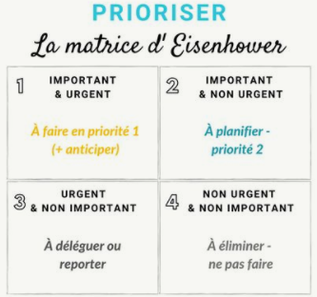
B- Rôles du manager
11. Gestion du temps: matrice d’Eisenhower

Slide 35
B- Rôles du manager
Délégation
Confiance
Temps
Style de management
12. La délégation
Aptitude à déléguer
A priori
A posteriori
Perdre du temps pour en gagner
Participation
Initiative
TEST

Slide 36
C- Types de management

Slide 37
EXERCICE
Selon vous, qu’est-ce qu’un bon manager ?

Slide 38

C- Types de management
1. Définition du leadership
Leader et manager: quelle différence?
Pour le psychologue américain contemporain Robert Sternberg, le leadership et la créativité sont intimement liés.

Slide 39
C- Types de management
1. Définition du leadership
Toute personne qui dispose de l’autorité formelle d’un manager, capable d’influencer autrui et de mobiliser une collectivité.
Les 7 traits différenciant les leaders:
-dynamisme
-désir de diriger
-honnêteté et intégrité
-assurance
-intelligence
-compétences professionnelles
-extraversion

Slide 40
C- Types de management
Les différents types de management
-Le style autocratique
-Le style paternaliste
-Le style démocratique
-Le style collégial
-Le style nonchalant

Slide 41
C- Types de management
Les différents types de management
Le style autocratique:
le manageur décide seul des buts et des moyens de l’équipe. Il répartit le travail entre les membres et se tient à distance du groupe. Ce mode de direction infantilise les salariés et les démotive.
Le style paternaliste: management plutôt par les sanctions positives, mais le personnel reste soumis. Les informations qui remontent de la base seront en général celles qui seront satisfaisantes pour le patron. Les décisions importantes sont prises par la direction.
Le style démocratique: le manageur va mobiliser ses subordonnés, les faire participer aux décisions. Ce style favorise la cohésion au sein du groupe.

Slide 42
C- Types de management
Les différents types de management
Le style collégial: ressemble en plusieurs points au gestionnaire démocrate. Ce style de leadership est souvent associé à la gestion des groupes de spécialistes où tous les membres de l’équipe sont considérés comme des collègues ou des associés. L’autonomie, la loyauté, l’amitié et l’esprit d’équipe y occupent la première place. On retrouve ce style de leadership souvent dans les équipes pilote où l'on compte un nombre limité de personnes, rendant le style collégial de mener les affaires possible.
Le style laxiste: le manageur ne s’occupe pas du groupe, il laisse les décisions se prendre. Il fournit à l’équipe les informations demandées, il ne communique pas ses appréciations. Cette absence d’exercice du pouvoir est en général mal vécue par le groupe.

Slide 43

EXERCICE
Déterminez votre style de management

Slide 44
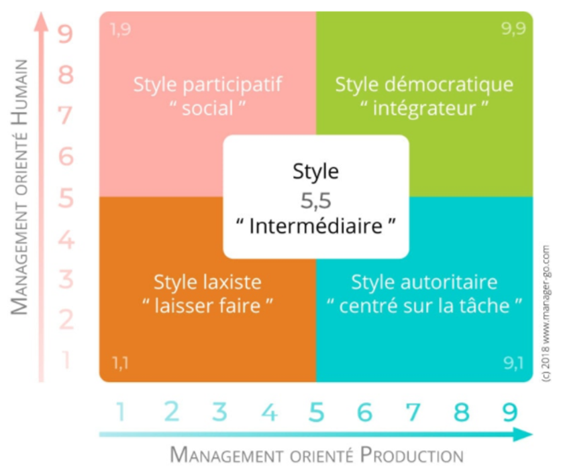
C- Types de management
3. Le management selon Blake et Mouton

Slide 45
C- Types de management
4. La grille de Blake et Mouton
Robert Blake et Jane Mouton identifient cinq styles de management en fonction de deux critères privilégiés par le manageur :
-le degré d’attention porté aux hommes
-le degré d’intérêt porté aux tâches et au rendement.
Management « country-club » (1.9) : bonnes relations dans le groupe, bonne ambiance, rythme de travail confortable.
Management d’équipe (9.9) : engagement de l’équipe pour accomplir le travail en commun.
Management institutionnel (5.5) : équilibre entre les performances à atteindre et un climat social satisfaisant.
Management appauvri (1.1) : management minimum pour accomplir le travail.
Management autoritaire (9.1) : fondé sur l’autorité et l’obéissance.

Slide 46
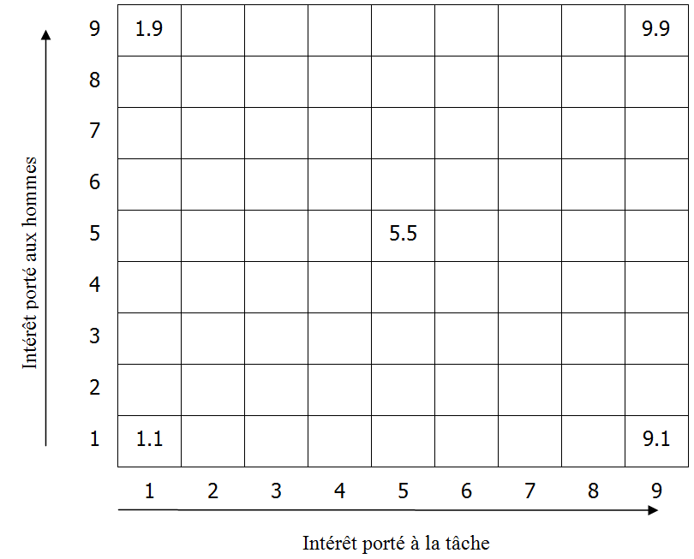
C- Types de management
4. La grille de Blake et Mouton
Management « country-club » (1.9)
Management d’équipe (9.9)
Management institutionnel (5.5)
Management appauvri (1.1)
Management autoritaire (9.1)

Slide 47
D- Identifier son profil

Slide 48

EXERCICE
Identifier son mode de management avec Arc En Ciel
Arc en Ciel : questionnaire

Slide 49
D- Identifier son profil
2. Méthode AEC
Elle synthétise les travaux de Carl JUNG sur les types psychologiques et la théorie DISC de William MARSTON.
Elle intègre également les travaux d’Edouard Spranger sur les motivations et propose une articulation avec d’autres approches pédagogiques, psychologiques ou philosophiques (analyse transactionnelle, PNL, sémantique générale de Korzybsky...)
Cette méthode concerne tout manager en fonction ou appelé à le devenir, mais aussi toute personne souhaitant mieux se comprendre et s’épanouir dans son environnement professionnel et personnel.

Slide 50
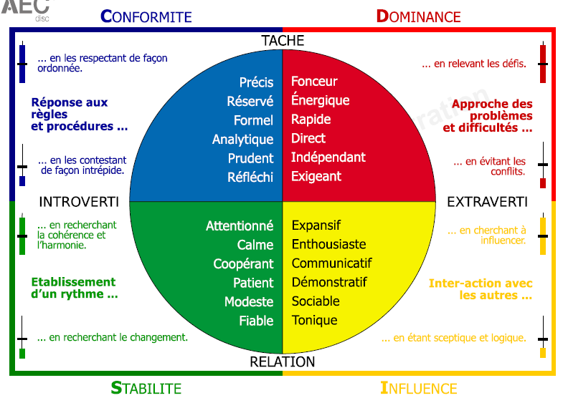
D- Identifier son profil
2. Méthode AEC

Slide 51
D- Identifier son profil
3. Les couleurs
- Le rouge
- Le jaune
- Le vert
- Le bleu
VOUS
VOTRE COLLABORATEUR

Slide 52
D- Identifier son profil
4. Etre conscient des risques de son management
Risques de sélection:
-autocrate: le rouge
-utopiste: jaune
-laxiste: vert
-technocrate: bleu
Lien avec les couleurs du collaborateur:
-rouge/cow boy: indépendant, énergique, rapide, direct, fonceur, exigeant
-jaune/charmeur: expansif, enthousiaste, sociable, démonstratif, communicatif, tonique
-vert/confesseur: attentionné, calme, coopérant, patient, modeste, fiable
-bleu/savant: analytique, réservé, formel, précis, prudent, réfléchi

Slide 53
D- Identifier son profil
4. Etre conscient des risques de son management
Risques de distorsion:
La personne n’égale pas la fonction!
Hiérarchie des fonctions
Egalité des personnes
Selon les couleurs:
-rouge: hiérarchie des personnes
-jaune: égalité des fonctions
-vert: égalité des personnes
-bleu: hiérarchie des fonctions

Slide 54
E- Prendre soin

Slide 55
E- Prendre soin
Manager et prendre soin
Bernard Stiegler définit le mot Ménager :
" Ménager c’est aussi veiller et non pas seulement surveiller, sans quoi le travail rejoint son origine étymologique d’instrument de torture. Ménager, c’est donc travailler sur la durée, et non en épuisant les fameuses " ressources humaines " dans lesquelles on puise comme dans un puits sans fond. Ménager, c’est aussi une écologie des relations humaines et des richesses humaines, c’est préserver le capital humain. Ménager c’est aussi faire le ménage, pas dans le sens de virer comme un malpropre mais dans celui de renouveler, de rénover, de discuter pour avancer malgré les discordes, qui sont des atouts pour éviter les erreurs qui pourraient résulter de la décision ".

Slide 56
E- Prendre soin
Manager et prendre soin
-Considérer l'Autre comme une personne
-La nécessité de connaître les besoins relationnels de l'Autre
1.Besoin de se dire 2.Besoin d'être entendu 3.Besoin d'être reconnu (tel que je suis) 4.﻿Besoin d'être valorisé 5.Besoin de rêver
Confiance en soi
Estime de soi

Slide 57
E- Prendre soin
2. La confiance: comment la construire?
1- Jouer la transparence
2- Agir de façon équitable
3- Exprimer ses sentiments
4- Dire la vérité
5- Etre cohérent
6- Tenir ses promesses
7- Protéger les confidences
8- Afficher votre propre assurance

Slide 58
E- Prendre soin
3. Verbal et non verbal
Video « Itinéraire d’un enfant gâté »
https://www.youtube.com/watch?v=mimIGKzwOX0

Slide 59
E- Prendre soin
4. Points essentiels de la PNL
Distance conversationnelle
Mimétisme comportemental
Entrer facilement en relation
L’observation

Slide 60
E- Prendre soin
5. La métacommunication
Les drivers:
« Sois parfait »
« Sois fort »
« Fais des efforts »
« Fais plaisir »
« Dépêche-toi »

Slide 61
F- La motivation

Slide 62
F- La motivation
1. La motivation
Le processus:
Réduction de la tension
Besoin non satisfait
Tension
Pulsion dynamique
Comportement de recherche
Besoin satisfait

Slide 63
F- La motivation
2. Huit points clés pour motiver
1- Tenir compte des différences individuelles
2- Adapter l’emploi à l’employé
3- Miser sur les objectifs
4- S’assurer que les objectifs paraissent réalisables
5- Individualiser les rétributions
6- Subordonner les rétributions aux performances
7- Contrôler l’équité du système
8- Ne pas négliger l’importance de l’argent

Slide 64
F- La motivation
3. Primes et motivations
-CA, marge, clients
-technique
-comportemental

Slide 65
G- La fixation des objectifs

Slide 66
G- Fixation des objectifs
1. Ils doivent être conçus en respectant la méthode:
S pécifique
M esurable
A tteignable
R éalisable
T imé

Slide 67


G- Fixation des objectifs
2. Ils doivent toujours être positifs
Le cerveau ne sait pas atteindre un objectif négatif.
J’aimerais que tu sois moins agressif.
J’aimerais que tu sois la personne qui ait la meilleure communication avec tes collègues.

Slide 68
H- L’entretien

Slide 69
H- L’entretien
La notion d’assertivité
C’est la capacité à s’exprimer et à défendre ses droits sans empiéter sur ceux des autres.
Utiliser « je » plutôt que « vous »
Reformuler « si j’ai bien compris »
Décrire la réalité des faits
L’accord doit être « gagnant-gagnant »

Slide 70

H- L’entretien
2. L’entretien pour énoncer un reproche
La méthode « sandwich »
Simulations
1- Début d’entretien: énoncer sincèrement des éléments positifs.
2- Ne pas dire MAIS. Sur le même ton, énoncer le point négatif.
3- Fin d’entretien: finir avec des éléments positifs.

Slide 71
H- L’entretien
3. L’entretien pour rappeler une règle
RNAR: Rappel Non Agressif de la Règle
1-Les faits, pas de jugements
Laisser parler sans rebondir sur ce qui est dit.
2-Les faits et la règle
Faits, et comme tu les ais la règle est...
Oui ou non?
3-Les faits, la règle et l’annonce de la sanction
Simulations

Slide 72
I- Le pilotage d’équipe

Slide 73
I- Le pilotage d’équipe
Instructions hebdomadaires
Entretien bref, synthétique, avec:
-ce qui est indispensable à dire
-ce qui va être important pour lui cette semaine
-les points forts de la semaine écoulée
Exemples:
-quel est ton rdv majeur cette semaine?
-quels résultats veux-tu obtenir?
-quelle aide puis-je t’apporter?

Slide 74
I- Le pilotage d’équipe
Instructions hebdomadaires
La conscience de l’objectif donne sens et efficacité à l’action des vendeurs!

Slide 75
I- Le pilotage d’équipe
2. Revue d’objectifs mensuelle
-objectifs personnels?
-objectifs de qualité?
-objectifs de chiffre d’affaires? Nombre de nouveaux clients? Clients perdus? Marge?
Exemples:
-où en es-tu de tes objectifs?
-quel est l’écart entre réalisé et objectifs?
-comment l’expliques-tu?
-que comptes-tu faire?
-en quoi puis-je t’aider?

Slide 76
J-La tournée accompagnée

Slide 77
J- La tournée accompagnée
1. Objectifs
-compléter la formation opérationnelle du vendeur: rôle de formateur
-appuyer une négociation difficile dont l’enjeu est important
-accompagner pour s’imprégner de la culture terrain

Slide 78
J- La tournée accompagnée
2. Accompagnement formation
-informer le vendeur avant
-prévoir plusieurs visites
-retour en arrière sur les visites: après chacune d’entre elles
-pas de remarque devant le client
-appliquer à la visite suivante: féliciter
-utiliser les éléments énoncés en réunion d’équipe

Slide 79
J- La tournée accompagnée
2. Accompagnement appui-vente
-le vendeur est le « patron » de son territoire de vente
-vous êtes « l’invité » du vendeur sur son territoire
-vous renforcez le poids d’influence du vendeur

Slide 80
J- La tournée accompagnée
2. Accompagnement appui-vente
CLIENT
VENDEUR
MANAGEUR
Etape 1: PRISE DE CONTACT

Slide 81
J- La tournée accompagnée
2. Accompagnement appui-vente
CLIENT
VENDEUR
MANAGEUR
Etape 2: DEBUT DE LA DECOUVERTE

Slide 82
J- La tournée accompagnée
2. Accompagnement appui-vente
CLIENT
VENDEUR
MANAGEUR
Etape 3: DECOUVERTE

Slide 83
J- La tournée accompagnée
2. Accompagnement appui-vente
CLIENT
VENDEUR
MANAGEUR
Etape 3: DECOUVERTE suite

Slide 84
K-Les tableaux de bord

Slide 85
K- TABLEAUX DE BORD
Piloter la marche des affaires:
les indicateurs quantitatifs
Le chiffres d’affaires mensuel
Le chiffres d’affaires cumulé
Le comparatif avec l’objectif (écart en %)
La marge
Les ventes des produits stratégiques
Les ventes chez les clients clés
La proportion de ventes/clients perdus / années précédentes

Slide 86
K- TABLEAUX DE BORD
Piloter la marche des affaires:
les indicateurs qualitatifs
Le taux de satisfaction de la clientèle
Le niveau de qualité des offres
Le taux de réclamation...

Slide 87
K- TABLEAUX DE BORD
2. Piloter les activités des vendeurs:
les indicateurs
Le chiffre d’affaires, la marge...
Le nombre de clients perdus, gagnés: le solde
Le nombre de visites jour
La taux de réalisation
Ecart entre prospection et fidélisation

Slide 88

10 points clés pour manager
1- Structurer
2- Aucun détail n’est indigne du « chef »
3- Ne pas décider dans la précipitation
4- Montrer l’exemple en cultivant l’impeccabilité
5- Ne pas désavouer en public
6- Ne pas promettre
7- Ne pas critiquer
8- Rester à sa place
9- Ecouter les autres
10- Etre ferme et juste

Slide 89

« Un défaut qui empêche les gens d’agir, c’est de ne pas sentir de quoi ils sont capables. »
Jacques Bénigne Bossuet

